Slide 1
Анализ вакансий с HeadHunter

Slide 2
Задача 1
1
Сделать отчет с помощью библиотеки pandas_profile
2
Удалить дубликаты строк дынных при необходимости
3
Оставить в датафрейме по вакансиям только нужные столцы

Slide 3
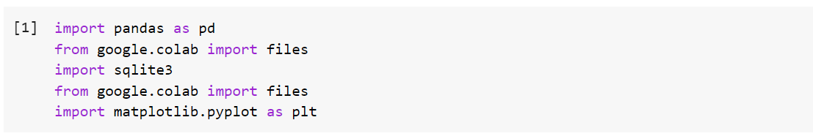
#Импортирование библиотек

Slide 4
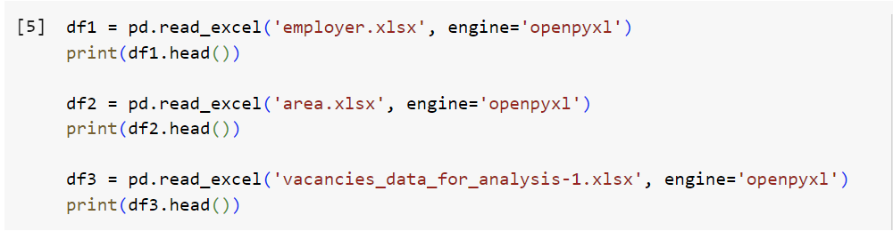
#читка датафреймов

Slide 5
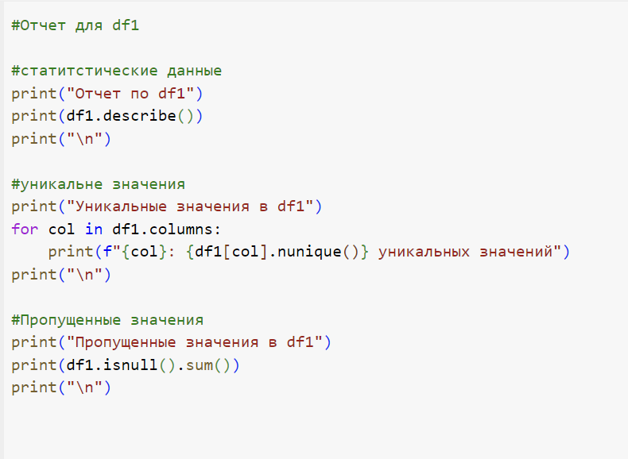
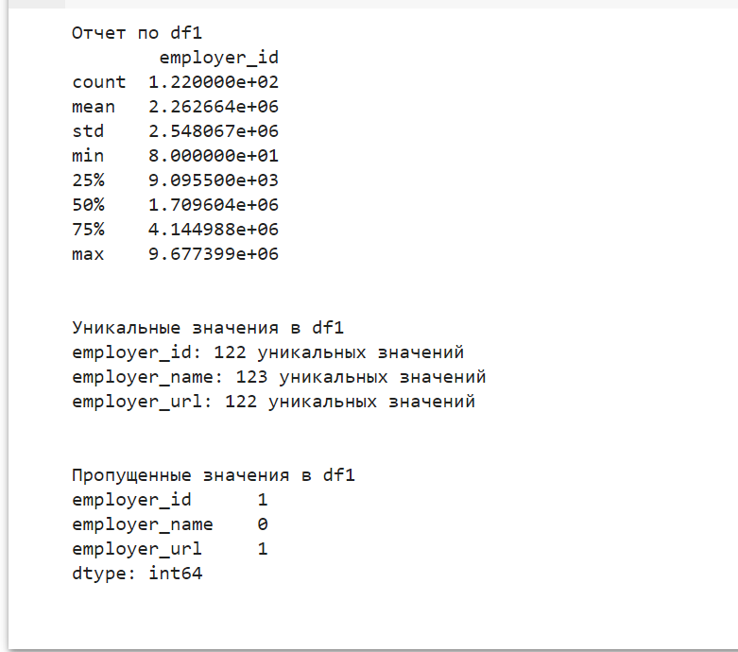
#Отчет по датафрейму employers (df1)

Slide 6
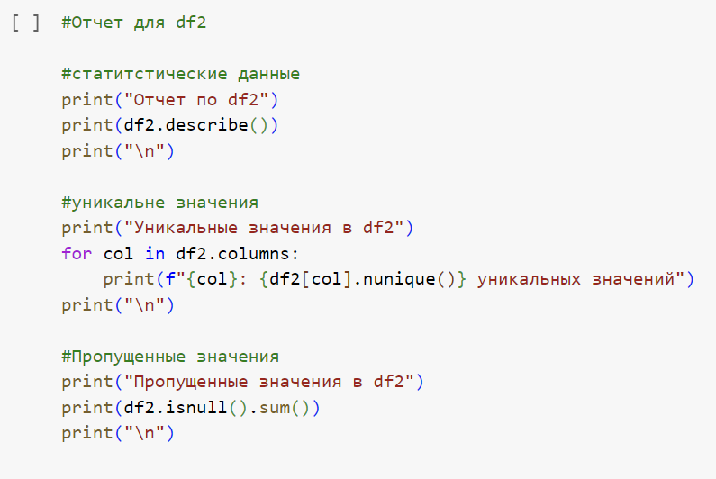
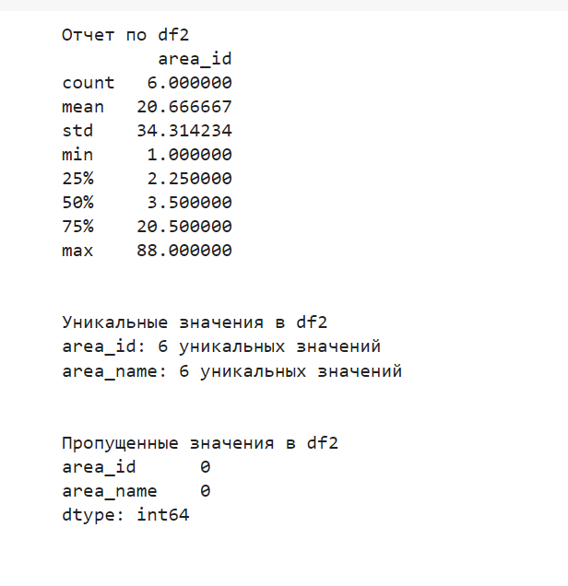
#Отчет по датафрейму area ( df2)

Slide 7
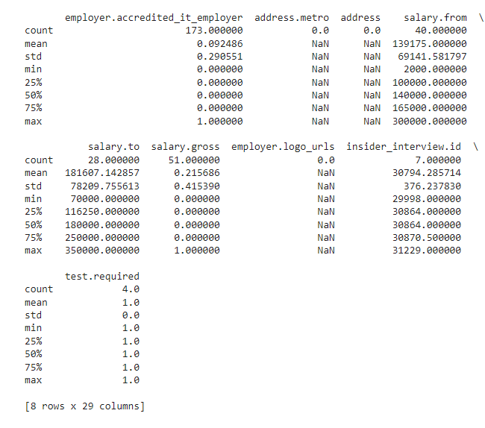
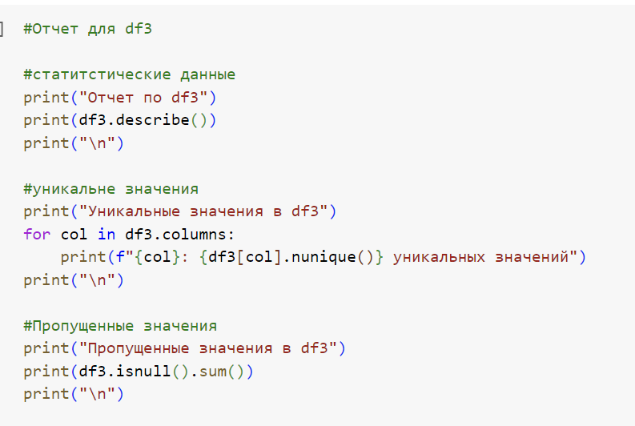
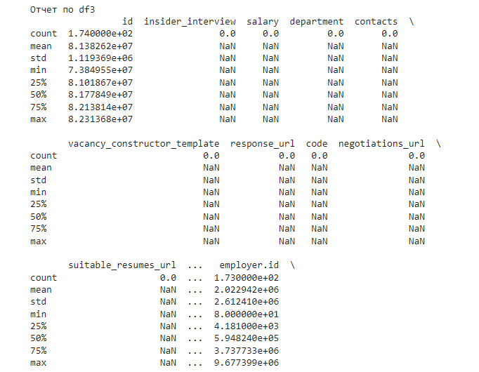
#Отчет по датафрейму vacancies_dara_for_analysis ( df3)

Slide 8
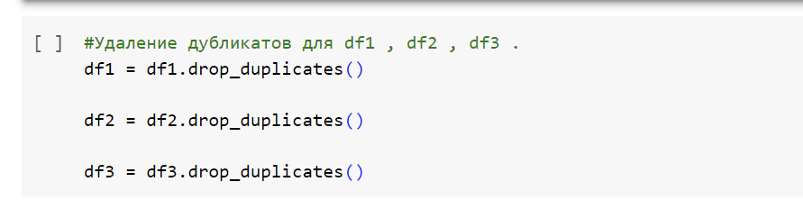
#Удаление дубликатов

Slide 9
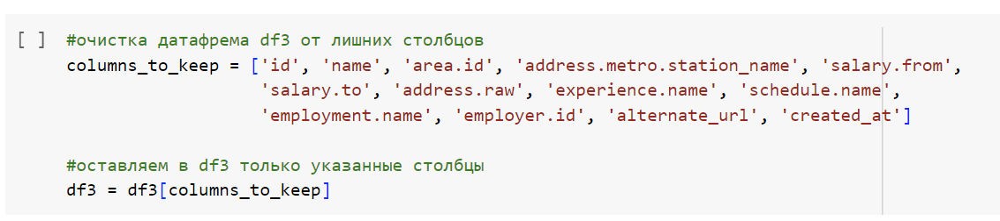
#Чистка датафрейма (df3) оставляя нужные столбцы

Slide 10
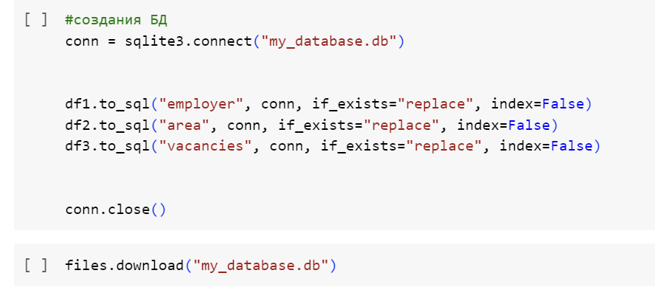
#Создание БД

Slide 11
Задача 2
--Загрузить данные в таблицы нужного формата

Slide 12
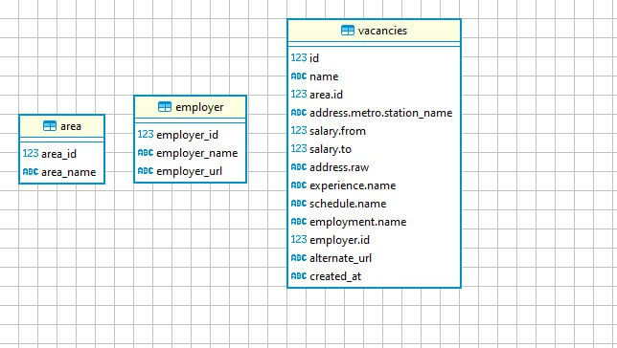
#загрузка таблиц

Slide 13
Задача 3
Описать физическую модель данных для 3 таблиц

Slide 14
#Описание ER диограммы
--Не получилось описать ER диограмму
1

Slide 15
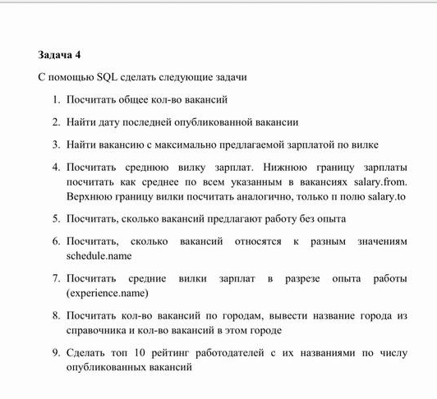
#Задача 4

Slide 16
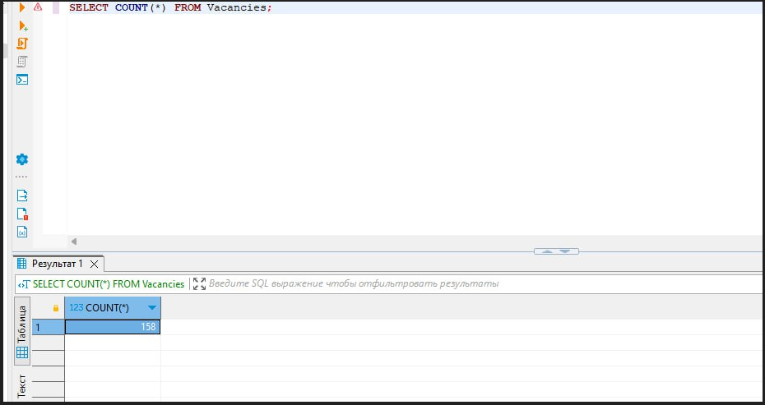
1. #Общее кол-во вакансий

Slide 17
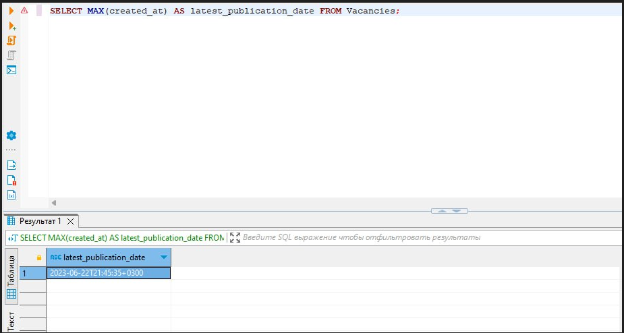
2. #Дата последней опубликованной вакансии

Slide 18
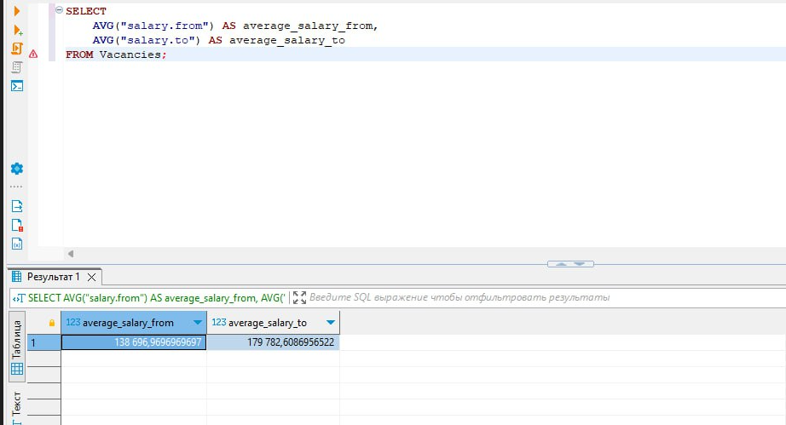
3. #Вакансия с максимально предлогаемой З/П по вилке

Slide 19
4.#Cредняя вилка З/П

Slide 20
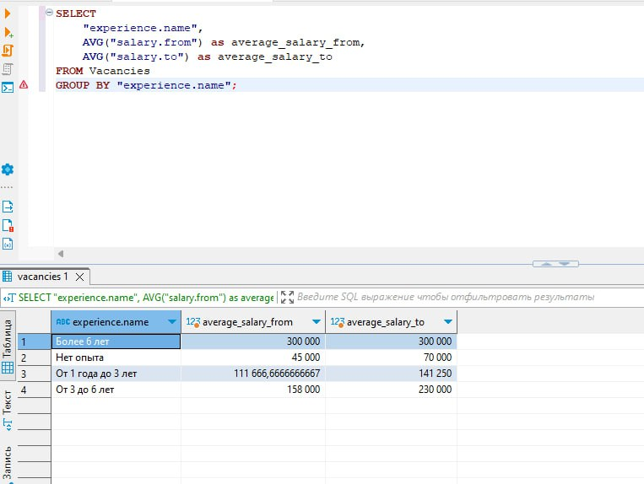
5. #Вакансии предлогающеи работу без опыта

Slide 21
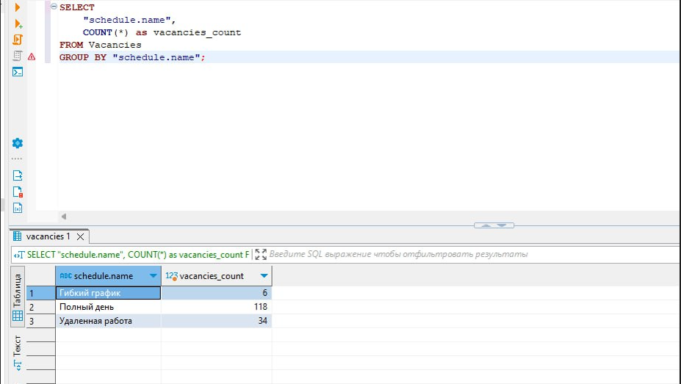
6. #сколько вакансий относятся к schedule.name

Slide 22
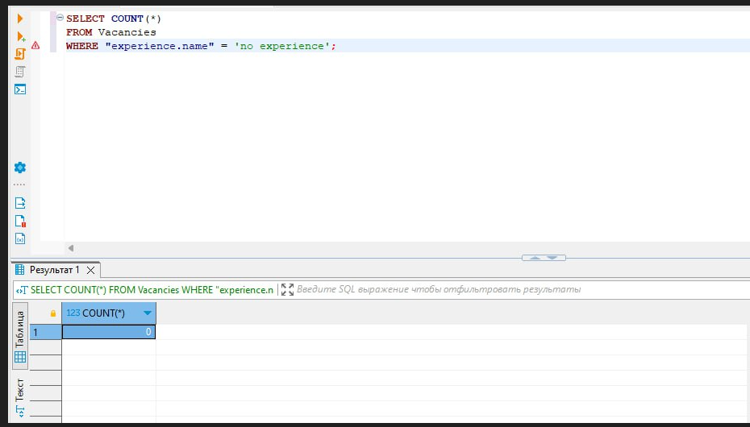
7. #Средние вилки З/П в разделе опыта experience.name

Slide 23
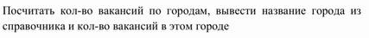
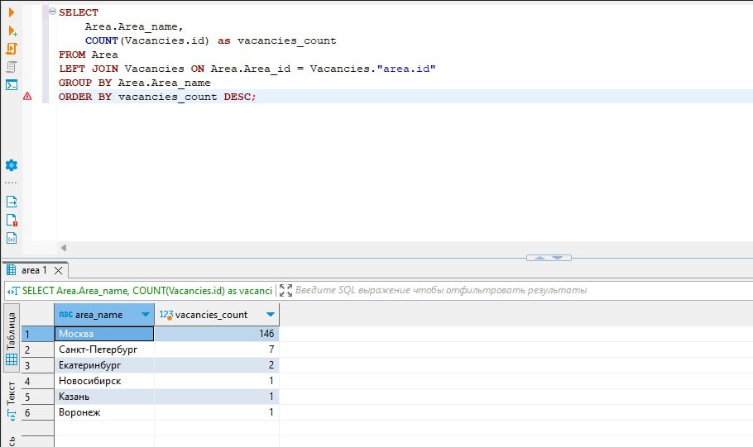
8.

Slide 24
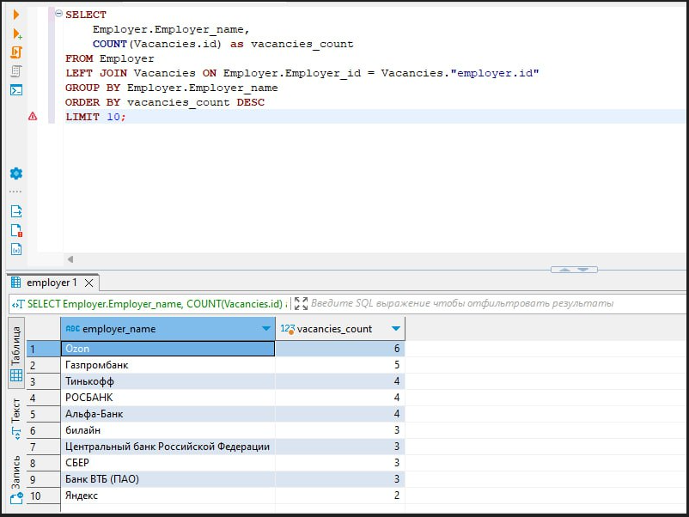
9. #Топ 10 рейтинг работодателей

Slide 25
#ссылка на collab
https://colab.research.google.com/drive/1fhMGJQY9GjZo6lK2DkVilFdXOsjqelhZ#scrollTo=cReX58yIgeUb

